Slide 1
Resumo : inicio
Cenários

Slide 2
Abordagem Proposta por Leite
Cenários
  descrevem:
    situações
    relações

Slide 3
Abordagem Proposta por Leite
Cenários
  descrevem:
    situações
    relações
Cenários
  ligados ao LAL do UDI

Slide 4
Abordagem Proposta por Leite
Cenários
  descrevem:
    situações
    relações
Cenários
  ligados ao LAL do UDI
Cenários
  evoluem

Slide 5
Abordagem Proposta por Leite
Cenários
  descrevem:
    situações
    relações
Cenários
  ligados ao LAL do UDI
Cenários
  evoluem
Cenários
  linguagem natural

Slide 6
Abordagem Proposta por Leite
Cenários
  descrevem:
    situações
    relações
Cenários
  ligados ao LAL do UDI
Para que ?
Cenários
  evoluem
Cenários
  linguagem natural

Slide 7
      Representar o comportamental dos Requisitos

Slide 8
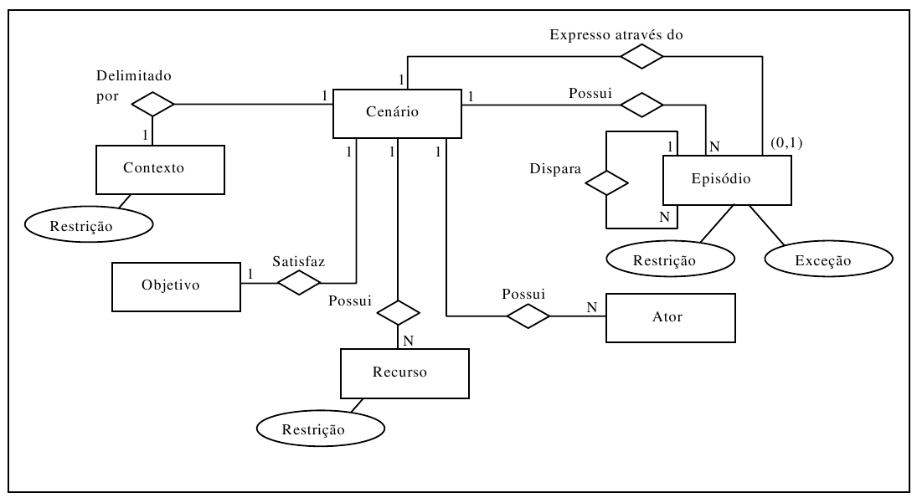
cenários por Leite

Slide 9
cenário = expressa episódio
restrição = RNF
exceção =falta/mau funcionamento de Recurso

Slide 10
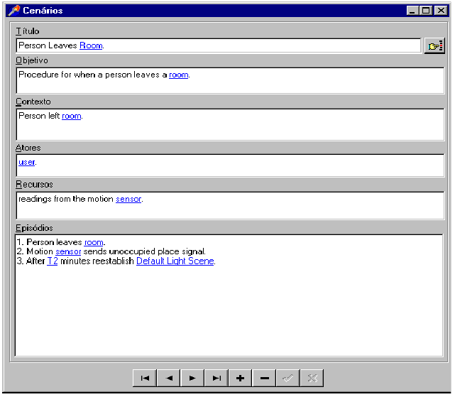

Slide 11
Construção de Cenário ....
a partir do LAL do UDI

Slide 12
Construção de Cenário .... heurísticas:
Identificar atores do UDI
Identificar Cenários Candidatos
Descrever Cenários Candidatos
Completar Cenários
Analisar Cenários

Slide 13
Construção de Cenário .... heurísticas:
  Identificar atores do UDI
    procurar por sujeitos no LAL:
        atores primários
        atores secundários

Slide 14
Construção de Cenário .... heurísticas:
  Identificar Cenários Candidatos
    recuperar impactos das Entradas do LAL
    retirar impactos repetidos
    os impactos são os títulos dos cenários

Slide 15
Construção de Cenário .... heurísticas:
  Descrever Cenários Candidatos
    título do cenário com verbo
    título do cenário sem verbo

Slide 16
  Descrever Cenários Candidatos
    título com verbo

Slide 17
  Descrever Cenários Candidatos
    título com verbo
      recuperar entrada referente a verbo

Slide 18
  Descrever Cenários Candidatos
    título com verbo
      recuperar entrada referente a verbo
      definir objetivo com base no título e noções

Slide 19
  Descrever Cenários Candidatos
    título com verbo
      recuperar entrada referente a verbo
      definir objetivo com base no título e noções
      incluir impacto como pré-condição, se existir

Slide 20
  Descrever Cenários Candidatos
    título com verbo
      recuperar entrada referente a verbo
      definir objetivo com base no título e noções
      incluir impacto como pré-condição, se existir
      definir episódios do cenário

Slide 21
  Descrever Cenários Candidatos
    título com verbo
      recuperar entrada referente a verbo
      definir objetivo com base no título e noções
      incluir impacto como pré-condição, se existir
      definir episódios do cenário
      identificar atores e recursos

Slide 22
  Descrever Cenários Candidatos
    título sem verbo
      identificar símbolos no título

Slide 23
  Descrever Cenários Candidatos
    título sem verbo
      identificar símbolos no título
      definir objetivo com base no título

Slide 24
  Descrever Cenários Candidatos
    título sem verbo
      identificar símbolos no título
      definir objetivo com base no título
      incluir impactos no contexto como pré-condição

Slide 25
  Descrever Cenários Candidatos
    título sem verbo
      identificar símbolos no título
      definir objetivo com base no título
      incluir impactos no contexto como pré-condição
      definir atores e recursos com base nos símbolos recuperados

Slide 26
Construção de Cenário .... heurísticas:
  Completar Cenários (sem episódios)
    buscar informações adicionais

Slide 27
Construção de Cenário .... heurísticas:
  Analisar Cenários
    Validar
    Verificar

Slide 28
Construção de Cenário .... heurísticas:
  Analisar Cenário
    Validar
    presença do cliente
    identificar erros e omissões
    ampliar informações de episódios

Slide 29
Construção de Cenário .... heurísticas:
  Analisar Cenário
    Verificar
    Unificar Cenários
    Detectar Sub-Cenários

Slide 30
Resumo : Fim

